Slide 1
YARN源码阅读
Loull

Slide 2
1. Hadoop RPC框架
loull

Slide 3
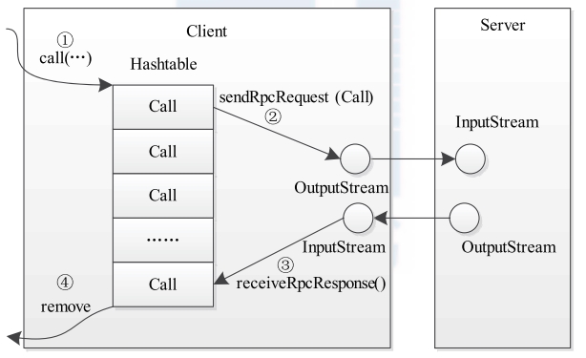
RPC通信模型
远程过程调用，允许运行与一台计算机的程序调用另一台计算机的子程序。

Slide 4
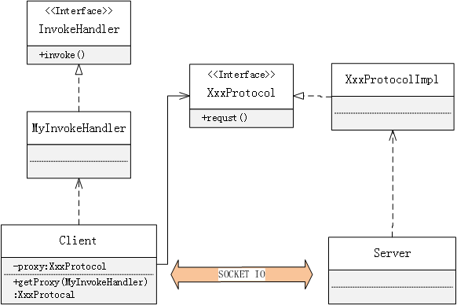
简单的RPC模型
Client生成协议的代理对象proxy。
调用proxy#request()方法会触发InvocakeHanlder#invoke()方法。
它会跟Server通信，获取server端的执行结果。

Slide 5
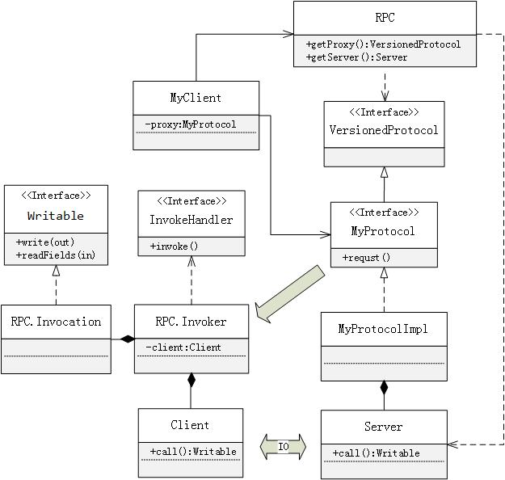
早期hadoop RPC
RPC：工厂，用于生产特定协议的客户端代理proxy和server实例。
RPC.Invocation：封装了函数调用信息。
Client，Server负责网络通信
MyClient.proxy#request()→ RPC.Invoker#invoke() →Client#call()→Server#call()
Notes:
用RPC工程和MyProtocol协议生成MyClient客户端，MyClient从业务上需要RPC调用结果。Client和Server只是负责网络IO的组件。

Slide 6
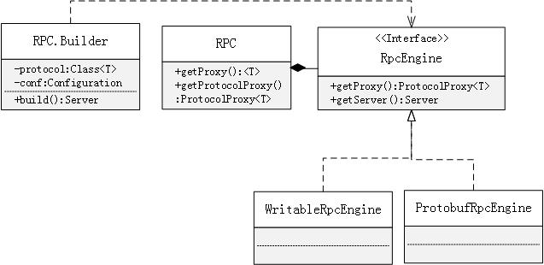
hadoop 2.4.1 RPC框架变化
独立出序列化部分
支持protocol buffer
把序列化模块交给RpcEngine的子类去完成。

Slide 7
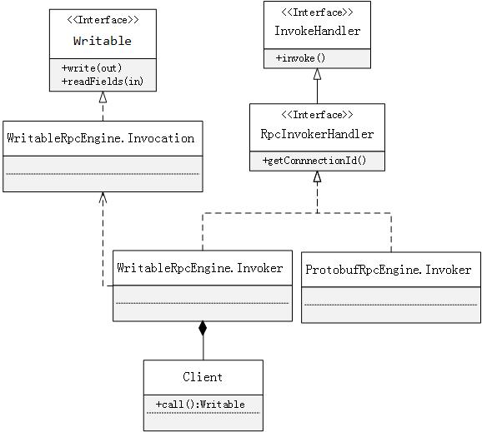
Client变化
把Client实例化过程推迟，放到RpcInvokerHandle子类去完成

Slide 8
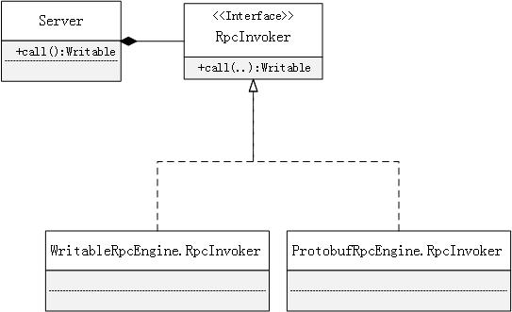
Server变化
同样，把请求处理过程交给RpcInvoker子类去完成。
因为请求数据的解析和返回数据的序列化都依赖于具体使用的序列化工具。

Slide 9
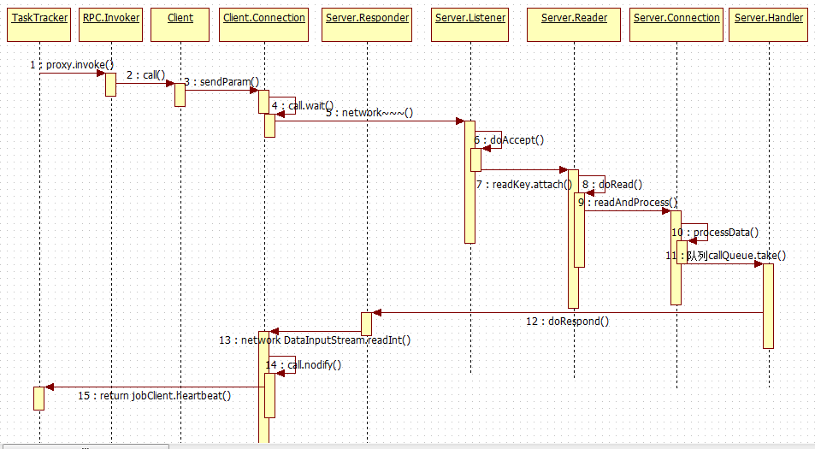
RPC请求顺序图
Notes:
Server.Handler真正执行RPC请求。主线程Caller线程发出RPC请求之后阻塞，直到Connection的线程接收到服务器的返回数据，才notify唤醒caller线程

Slide 10
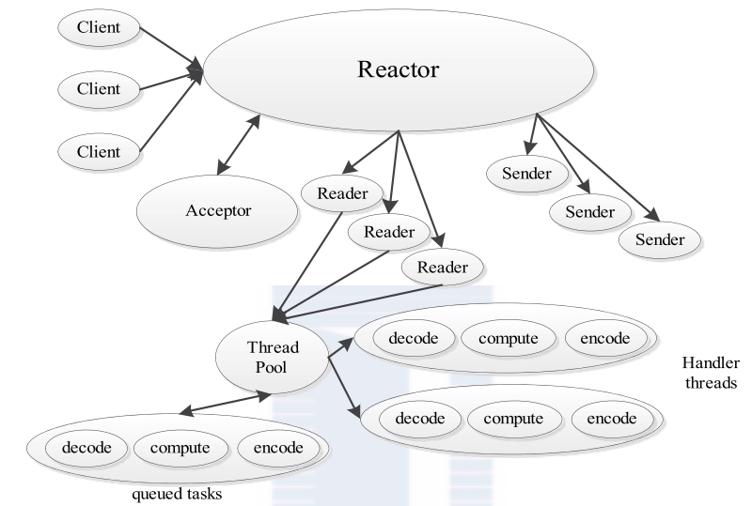
Server Reactor模式

Slide 11
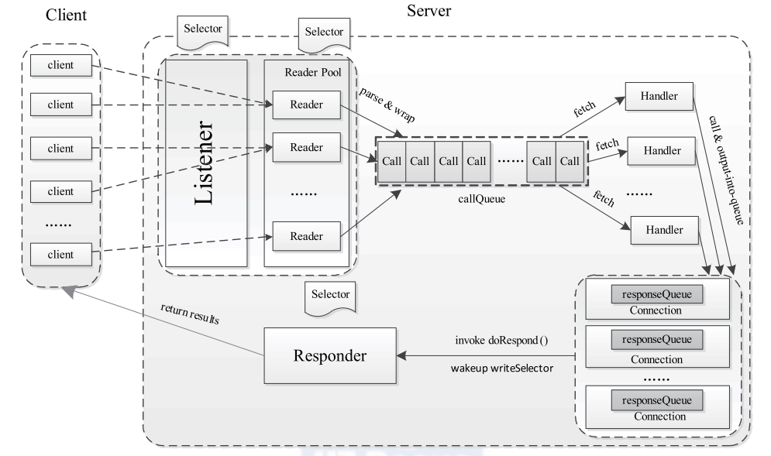
Server

Slide 12
兼容性 – 请求数据
Hadoop 2.4.1 RPC | Baidu RPC
"hrpc" 4 bytes | "hrpc" 4 bytes
Version (1 byte) = 9 | Version (1 byte) = 2
Service Class (1 byte)
AuthProtocol (1 byte)
4 bytes length | 4 bytes length
IpcConnectionContextProto callId=-3 | ConnectionContext
length (4 byte) | length (4 byte)
RpcRequestHeader callId>=0 | callId (4 byte)
RpcRequest | RpcRequest

